Slide 1
Français

Slide 2
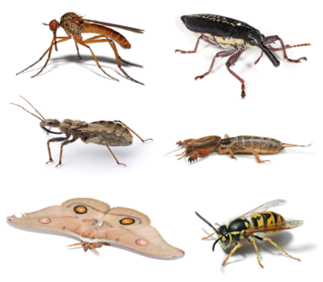
un/in prononcés « in »
lundi des insectes

Slide 3
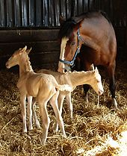
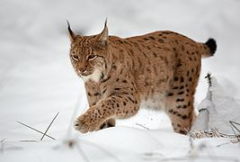
ain/ein/yn prononcés « in »
des poulains une ceinture un lynx

Slide 4
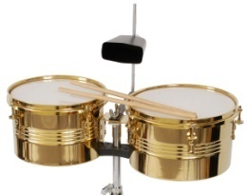
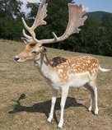
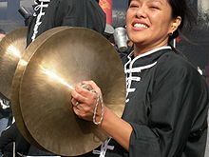
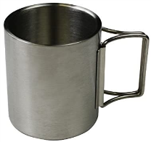
aim/ym prononcés « in »
un daim des cymbales des timbales

Slide 5
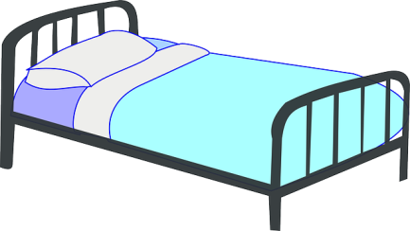
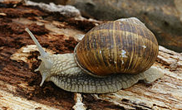
e suivi de deux consonnes : er_, es_, ec_ où le e se prononce « è »
une couverture un escargot un rectangle

Slide 6
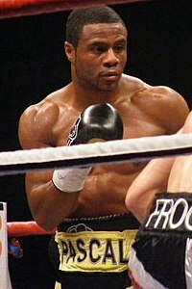
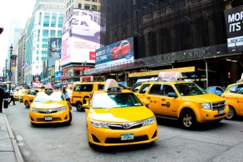
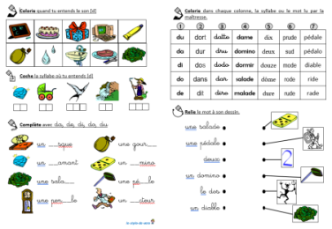
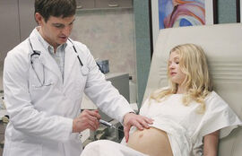
x qui se prononce « ks » ou « gz »
des taxis un boxeur
des exercices examiner

Slide 7
la lettre x
prononcée « ks »
prononcée « gz »
ne se prononce pas
pour certains nombres
des taxis
ex + voyelle ou h
la paix
prononcée « s »
six
exact
deux
excellent
dix-sept
le prix
exhiber
soixante
des exploits
un exercice
les chevaux
prononcée « z »
les hiboux
dix-neuf
des boxeurs
des exemples
deuxième
les cheveux

Slide 8
du pain, le frein, le larynx
la faim, un timbre, le tympan
une caverne, une veste, un spectacle
un taxi, un exemple

Slide 9
Ce mercredi matin, Axelle, Romain et Esméralda vont chez le médecin pour recevoir un vaccin.

Slide 10
Ce mercredi matin, Axelle, Romain et Esméralda vont chez le médecin pour recevoir un vaccin. Elle examine chacun des adolescents, quand soudain, Romain fait une syncope.
« Ce n’est rien, dit le médecin, tout va bien ! »
En sortant, Romain a très faim, leur maman achète des pains au chocolat. « Dix euros les six, c’est un bon prix. » dit maman.
« Ils sont extra ! Ils sont excellents ! » s’exclame Axelle.

Slide 11
Le quiz du jour
Où vont Axelle, Romain et Esméralda ce mercredi matin ?
a
c
à l’école
d
hiberner
b
chez le médecin
skier
Notes:
72

Slide 12
Le quiz du jour
Où vont Axelle, Romain et Esméralda ce mercredi matin ?
a
c
à l’école
d
hiberner
b
chez le médecin
skier
Notes:
72

Slide 13
Le quiz du jour
Qu’achète leur maman en sortant ?
a
c
du pain
d
des pains au chocolat
b
du thym
du chocolat
Notes:
72

Slide 14
Le quiz du jour
Qu’achète leur maman en sortant ?
a
c
du pain
d
des pains au chocolat
b
du thym
du chocolat
Notes:
72

Slide 15
Le quiz du jour
Dans la phrase : « Elle examine chacun des adolescents. »
Qui est désigné par « Elle » ?
a
c
Axelle
d
Le médecin
b
Esméralda
La maman
Notes:
72

Slide 16
Le quiz du jour
Dans la phrase : « Elle examine chacun des adolescents. »
Qui est désigné par « Elle » ?
a
c
Axelle
d
Le médecin
b
Esméralda
La maman
Notes:
72

Slide 17
Le quiz du jour
Dans la phrase : « Elle examine chacun des adolescents. »
Qui est désigné par « les adolescents » ?
a
c
La maman
d
Le médecin
b
Axelle, Romain et Esméralda
La famille de Romain
Notes:
72

Slide 18
Le quiz du jour
Dans la phrase : « Elle examine chacun des adolescents. »
Qui est désigné par « les adolescents » ?
a
c
La maman
d
Le médecin
b
Axelle, Romain et Esméralda
La famille de Romain
Notes:
72

Slide 19
Le quiz du jour
Dans la phrase dite par Axelle : « Ils sont excellents ! »
Que désigne le « Ils » ?
a
c
Les pains au chocolat
d
Romain
b
Le médecin
Le prix des pains au chocolat
Notes:
72

Slide 20
Le quiz du jour
Dans la phrase dite par Axelle : « Ils sont excellents ! »
Que désigne le « Ils » ?
a
c
Les pains au chocolat
d
Romain
b
Le médecin
Le prix des pains au chocolat
Notes:
72

Slide 21
Ce mercredi matin, Axelle, Romain et Esméralda vont chez le médecin pour recevoir un vaccin. Elle examine chacun des adolescents, quand soudain, Romain fait une syncope.
« Ce n’est rien, dit le médecin, tout va bien ! »
En sortant, Romain a très faim, leur maman achète des pains au chocolat.
« Dix euros les six, c’est un bon prix. » dit maman.
« Ils sont extra ! Ils sont excellents ! » s’exclame Axelle.

Slide 22
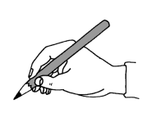
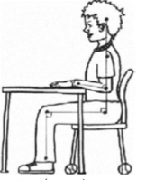
Révisions

Slide 23
Le quiz du jour
Parmi ces mots, lesquels sont mal orthographiés?
a
lin
c
baim
d
respecter
b
tinpam
Notes:
70

Slide 24
Le quiz du jour
Parmi ces mots, lesquels sont mal orthographiés?
a
lin
c
baim
d
respecter
b
tinpam
Notes:
70

Slide 25
Le quiz du jour
Parmi ces mots, lesquels sont mal orthographiés?
a
timbre
c
inbuvable
d
grinper
b
température
Notes:
70

Slide 26
Le quiz du jour
Parmi ces mots, lesquels sont mal orthographiés?
a
timbre
c
inbuvable
d
grinper
b
température
Notes:
70

Slide 27
Le quiz du jour
Parmi ces mots, lesquels sont mal orthographiés?
a
dizième
c
bokse
d
soissante
b
egzemple
Notes:
70

Slide 28
Le quiz du jour
Parmi ces mots, lesquels sont mal orthographiés?
a
dizième
c
bokse
d
soissante
b
egzemple
Notes:
70

Slide 29
Retrouve la ou les lettres manquantes dans ces mots
un d…..
la bo…..e
un sp…..tacle
du th….
un poul…..
deu…
le fr…..
un l…..x
m…..credi
ain/ein/yn
aim/im/ym
er/es/ec
la lettre x

Slide 30
LE NOM
un escabeau – une ferme – la lecture – un cerf
noms masculins noms féminins

